Slide 1
Investigation 1
Engineer Francisco Rene Ardón Guerra
Course: COMPUTER ARCHITECTURE AND ASSEMBLERS 1
Name: Eruyn Andrés Morales Morales
Carnet: 202046116
Date: 14/12/2022

Slide 2
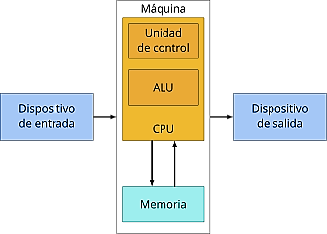
Reseña histórica Arquitectura Von Newman
El fundamento principal del modelo de Von Neumann es el pensamiento que el programa esté guardado internamente en una máquina.
– Unidad central de procesamiento (CPU)
Es el circuito digital que se encarga de ejecutar las instrucciones de un programa. Se le denomina también procesador. La CPU contiene la ALU, la unidad de control y un conjunto de registros.
- Unidad aritmética y lógica (ALU)
Esta parte de la arquitectura está involucrada únicamente en la realización de operaciones aritméticas y lógicas sobre los datos.
- Unidad de control
La unidad de control gestionará el proceso de mover los datos y programas desde y hacia la memoria.
– Memoria
La computadora tendrá una memoria que puede contener datos, así como el programa que procesa esos datos. En las computadoras modernas esta memoria es la RAM o memoria principal.
– Dispositivos de Entrada-salida
Esta arquitectura permite plasmar la idea que una persona necesita interactuar con la máquina, a través de los dispositivos de entrada-salida.

Slide 3
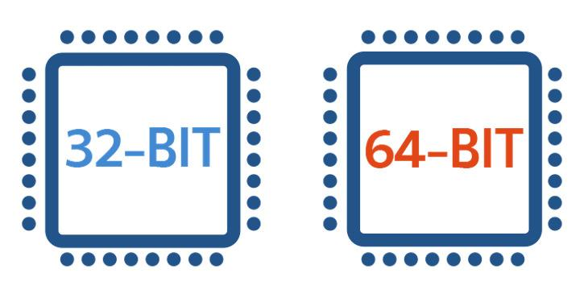
Arquitectura de Los Microprocesadores de 16 a 32 Bits
Microprocesadores de 16 bits
Los procesadores de 16 bits son más conocidos por Intel 8086. Un entero de 16 bits puede almacenar 216 valores diferentes. El rango de números enteros sin signo que se pueden almacenar en 16 bits va de 0 a 65535; usando complemento a dos, el rango de valores posibles va de 32768 a 32767.
Microprocesadores de 32 bits
Teniendo 32 bits se pueden direccionar 232 celdas de memoria lo que equivale a 4096 MB.

Slide 4
Componentes que lo Componen
Espacios de Entrada/Salida
Modo real y segmentación de memoria
Entrada: Se utilizan para introducir datos y señales desde el medio exterior hacia la unidad de procesamiento de la computadora para que sean procesados.
Salida: Reproducen hacia el exterior lo que ocurre en la computadora, de modo que la información pueda ser conocida por el usuario.
La segmentación de memoria en modo real es una técnica que introdujo INTEL para poder dividir la memoria el bloques de 64 Kbytes, este tamaño era el máximo espacio de direcciones memoria que tenían los procesadores anteriores a la PC, es decir los de 8 bits, de esta forma se simulaban varios espacios de memoria similares a los que manejaban dichos procesadores.

Slide 5
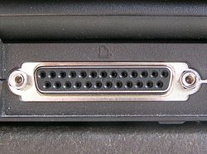
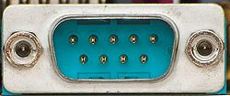
Buses y sus tipos
Un bus se puede definir como una línea de interconexión portadora de información, constituida por varios hilos conductores (en sentido físico) o varios canales (en sentido de la lógica), por cada una de las cuales se transporta un bit de información.
Tipos de Buses
- Bus paralelo
Es un bus en el cual los datos son enviados por bytes al mismo tiempo, con la ayuda de varias líneas que tienen funciones fijas.
- Bus serial
En este los datos son enviados, bit a bit y se reconstruyen por medio de registros o rutinas de software.

Slide 6
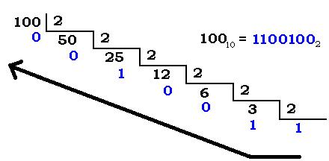
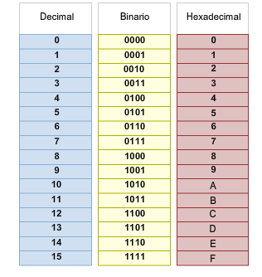
Valores binarios, hexadecimales y decimales.
Valores binarios
Hexadecimales
Decimales
El sistema binario o valores binarios es una técnica de numeración donde solo se utilizan dos dígitos, el 0 y el 1.
El sistema hexadecimal es una técnica de numeración que tiene como base el 16.
El sistema decimal es una técnica de numeración en la que las cantidades se representan utilizando como base aritmética el número diez y sus potencias.

Slide 7
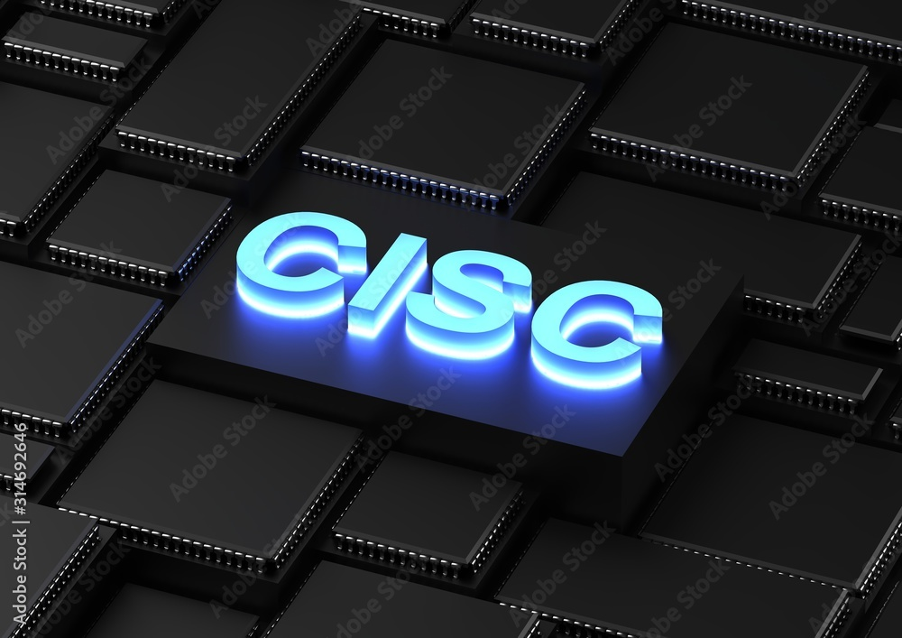
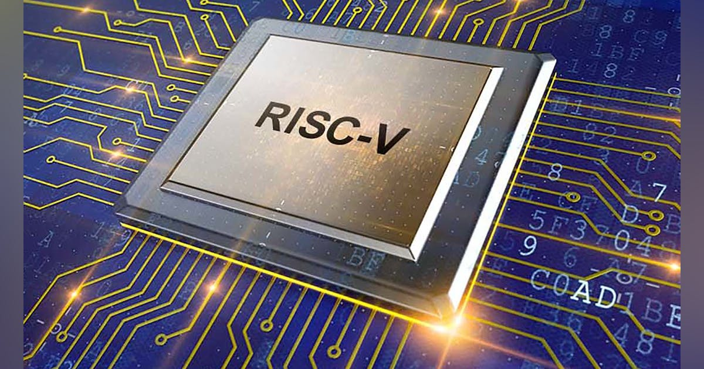
CISC y RISC
ARQUITECTURA CISC
Es un tipo de arquitectura de computadoras que promueve el uso de gran número de instrucciones, permitiendo operaciones complejas entre operandos situados en memoria o en registros internos.
ARQUITECTURA RISC
Son procesadores que están diseñados para ejecutar un número reducido de tipos de instrucciones que les permite operar a una velocidad más elevada. Es decir, La arquitectura RISC principalmente requiere menos cantidad de hardware y una mayor flexibilidad de construcción.

Slide 8
¡Muchas Gracias!

